Slide 1
Punteros
Mg. Gustavo Delgado

Slide 2
Punteros a variables

Slide 3
Puntero
Un puntero es la dirección de memoria de una variable
int*p1, *p2, v1, v2;
p1, p2 son punteros a variables enteras
v1, v2 son variables enteras ordinarias

Slide 4
Operador &
El operador & determina la dirección de memoria de una variable
Esta dirección de memoria se puede asignar a un puntero
int*p1, v1;
p1 = &v1;

Slide 5

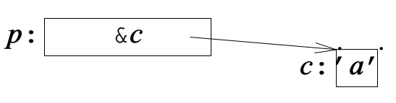
Operador &

Slide 6
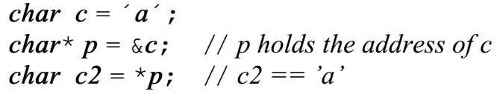
Operador *
Es también llamado operador de desreferencia
Es utilizado para referirse al valor al que apunta un puntero

Slide 7
Operador *
Código
v1 = 0;
p1 = &v1;
*p1 = 42;
cout << v1 << endl;
cout << *p1 << endl;
Salida en pantalla
42
42

Slide 8
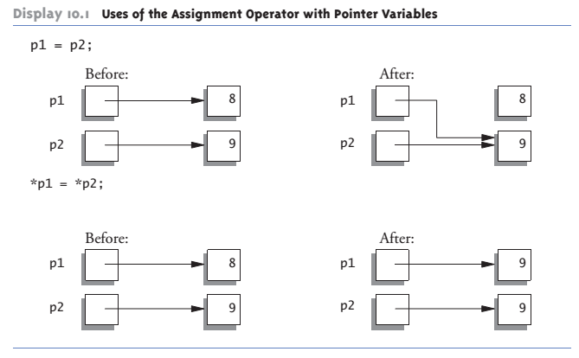
Operador *

Slide 9
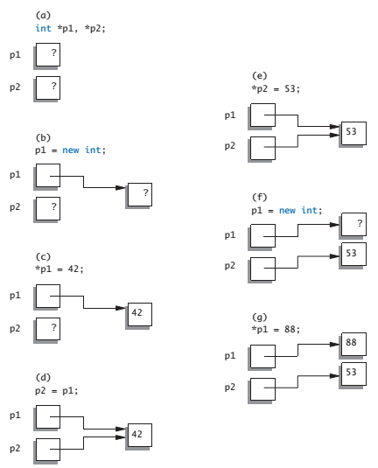

Slide 10
Punteros y arrays

Slide 11
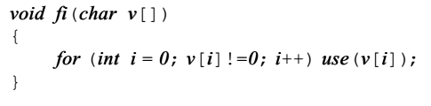
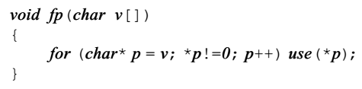
Punteros y Arrays

Slide 12
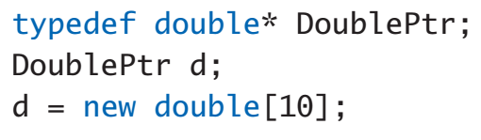

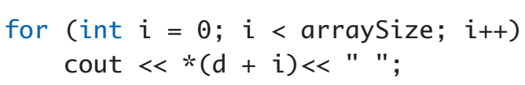
Punteros y Arrays

Slide 13
Punteros y clases

Slide 14
Operador ->
El operador flecha, ->, combina las acciones del operador de desreferencia, *, y el operador punto, . , para especificar un miembro de una estructura dinamica u objeto de una clase que es apuntado por un puntero dado.

Slide 15
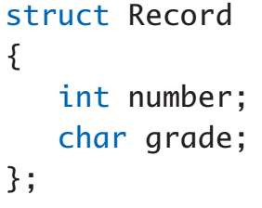
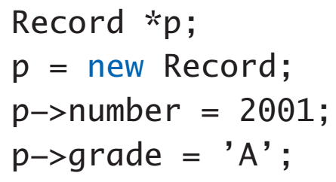
Operador ->

Slide 16


Operador ->
La notación
Es equivalente a

